Slide 1
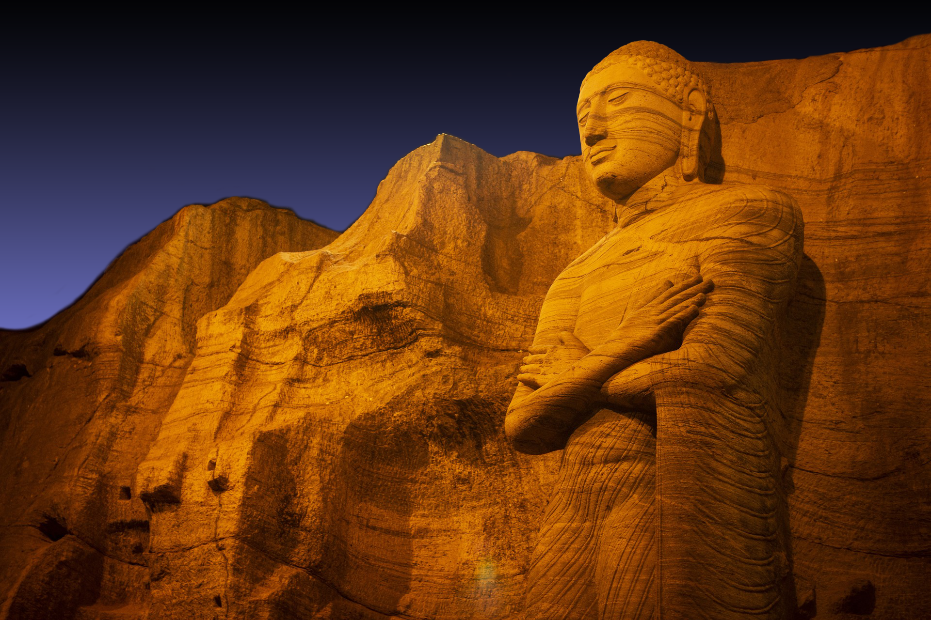

Slide 2
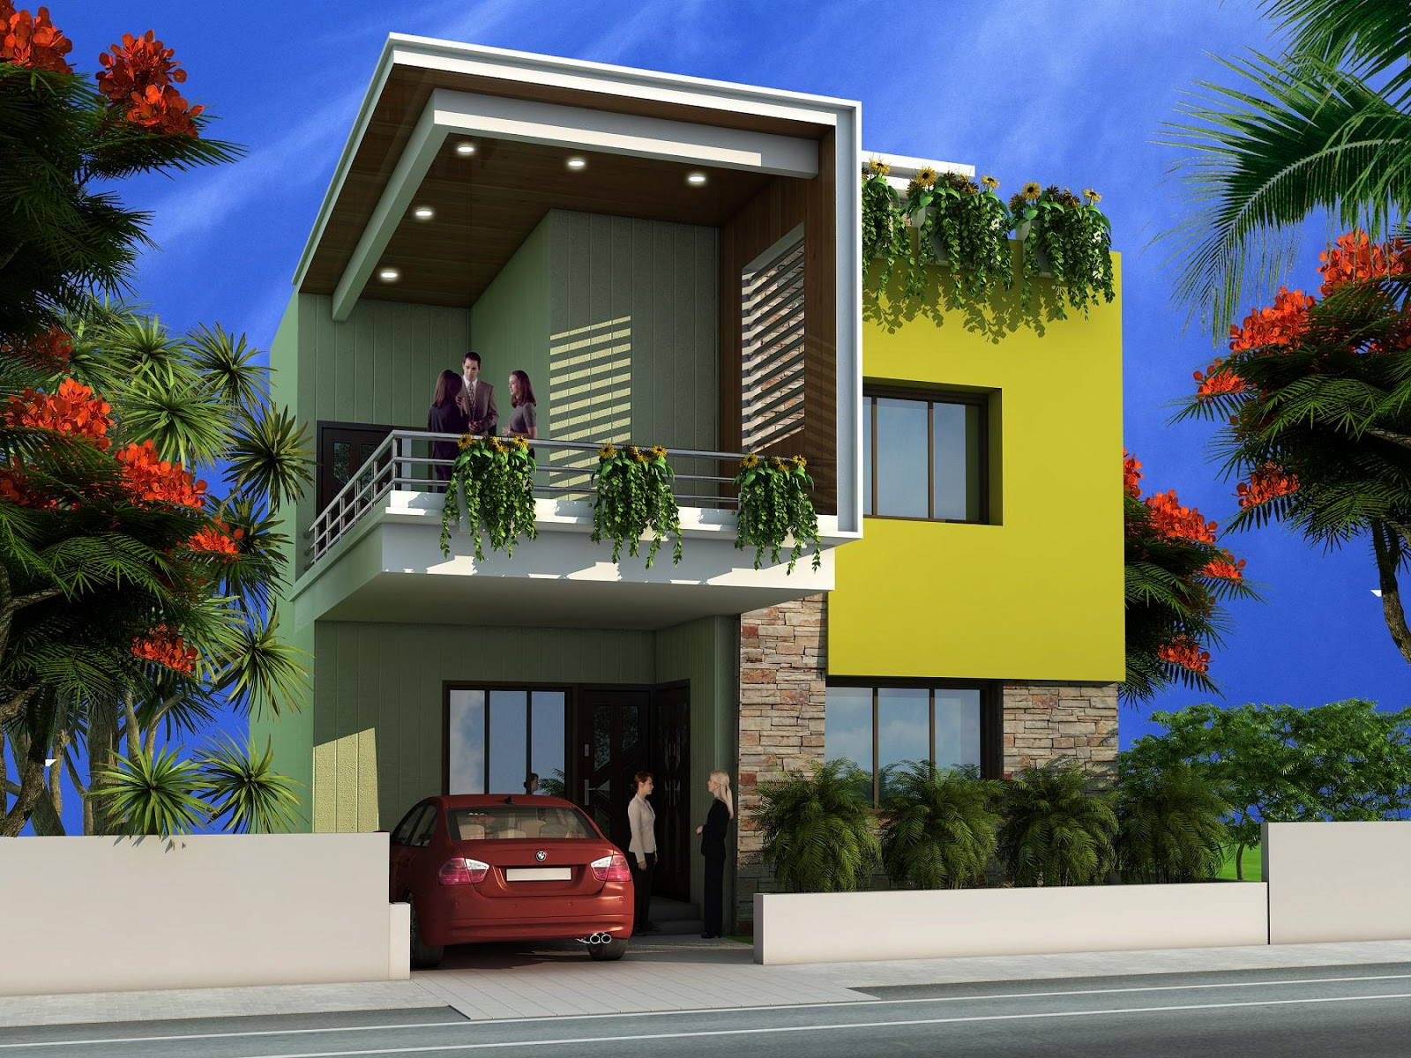
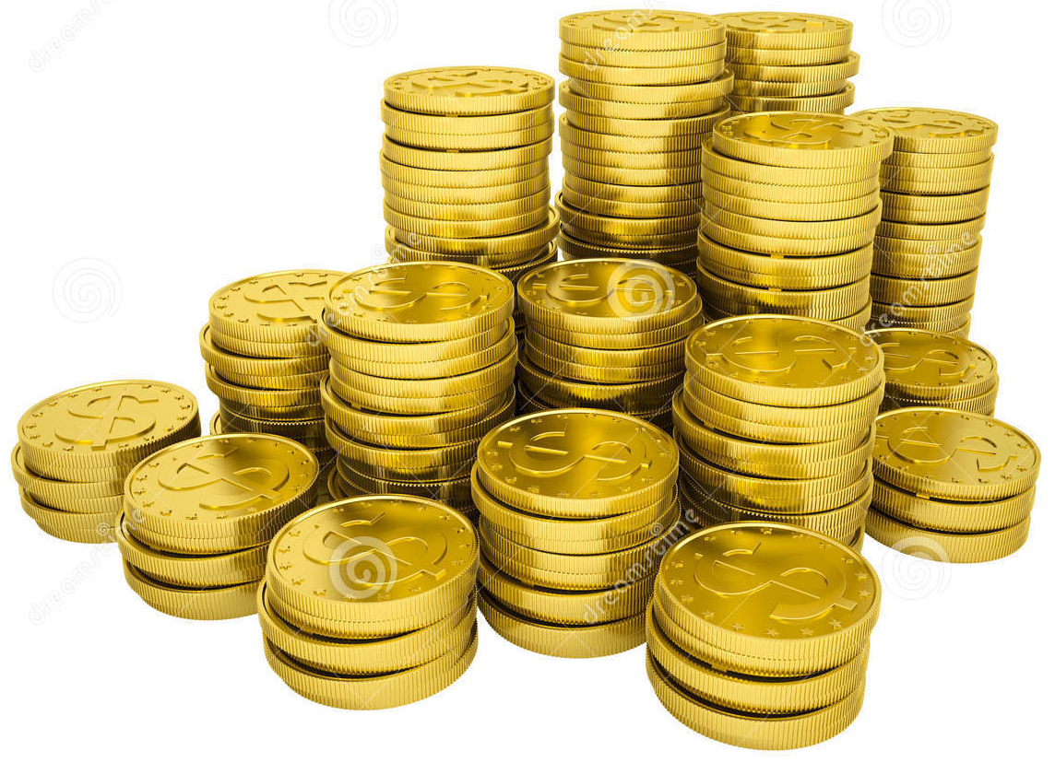

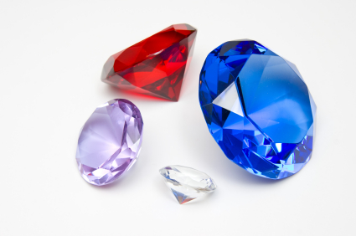

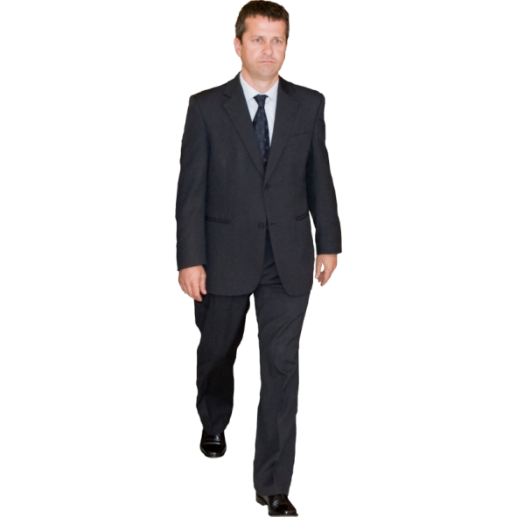
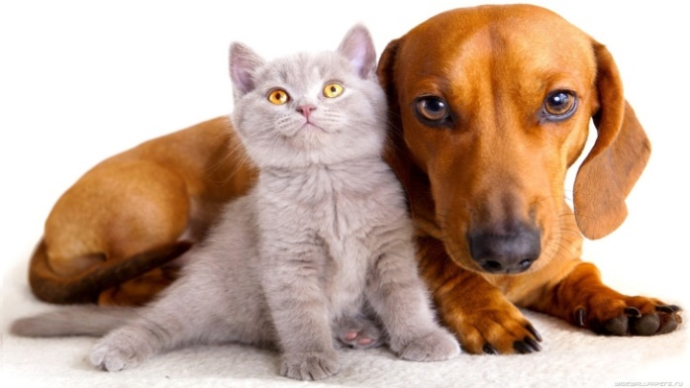
cd;s O¾u
hkq l=ulao@

Slide 3
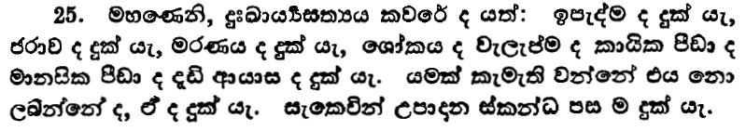
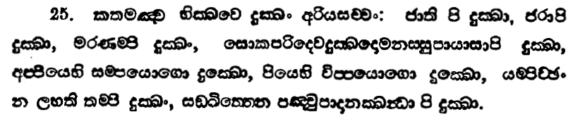
oS.ks. 2
uydi;smÜGdk iQ;%h
msgqj( 479/8

Slide 4
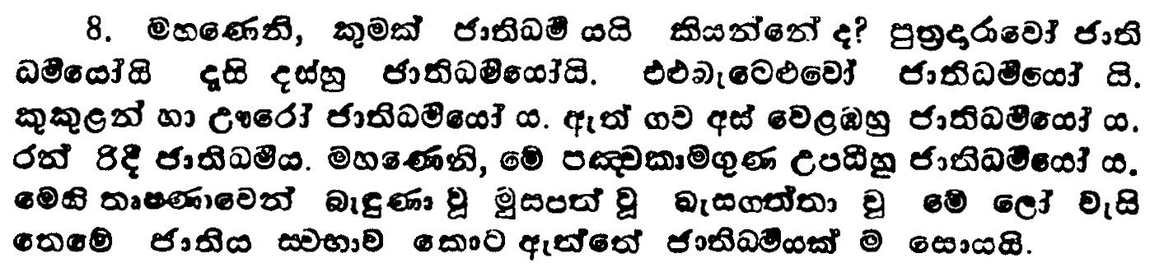
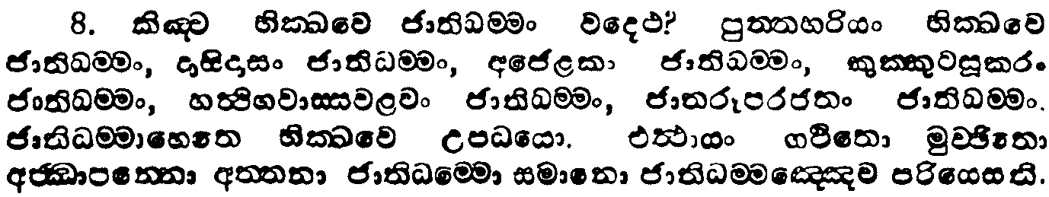
u.ks. 1
wßhmßfhaik iQ;%h
msgqj( 397/6

Slide 5
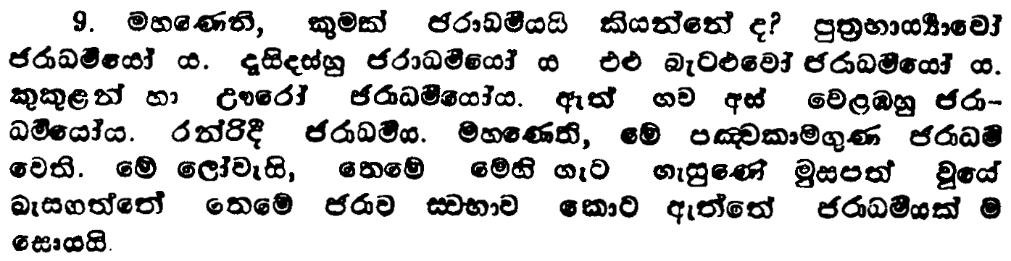
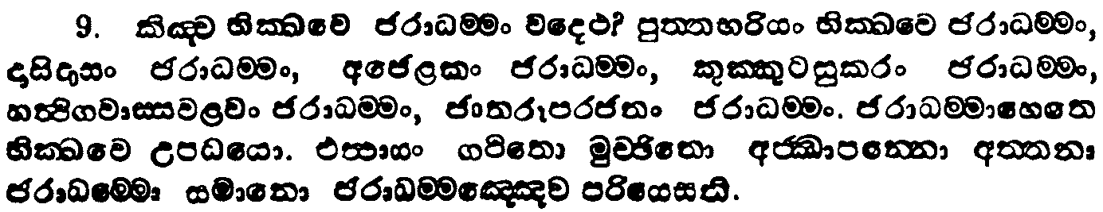
u.ks. 1
wßhmßfhaik iQ;%h
msgqj( 397/6

Slide 6
cd;s O¾u
crd O¾u
jHdê O¾u
urK O¾u
fYdal O¾u
mßfoaj O¾u
ÿlaL O¾u
fodaukiai O¾u
Wmdhdi O¾u
wd¾h idikfha mxpldu .=K WmoSyq fyj;a wdiajdokSh O¾u

Slide 7
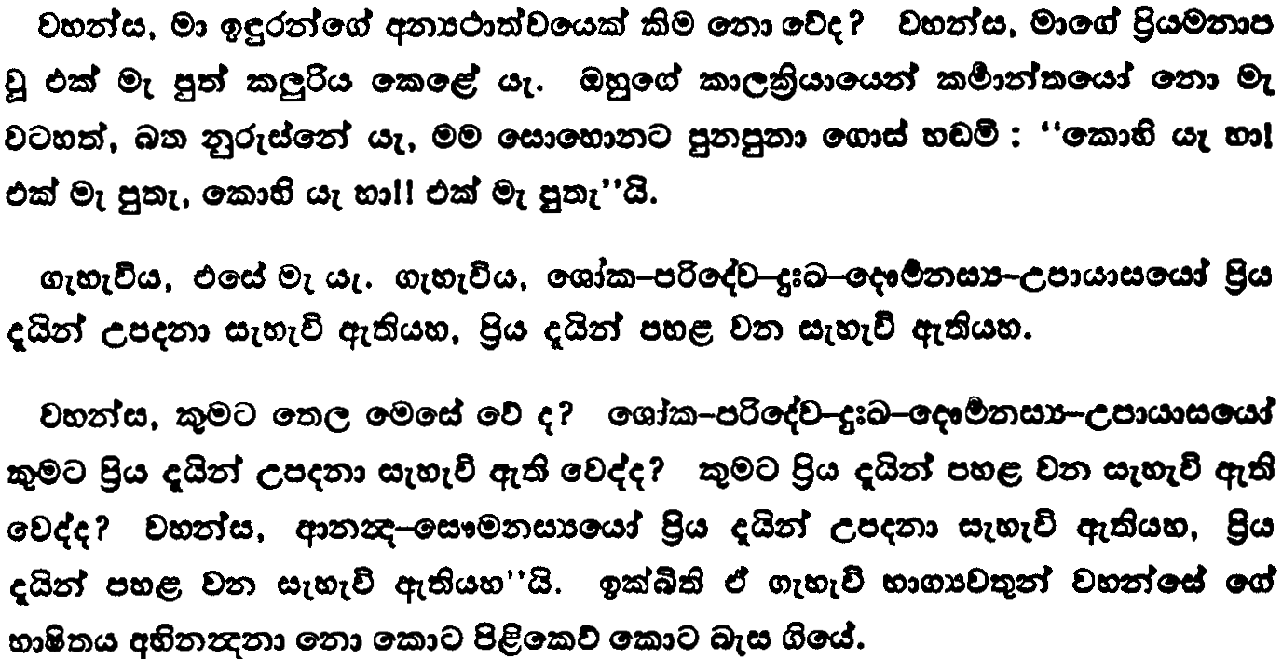
u.ks. 2
mshcd;sl iQ;%h
msgqj( 531

Slide 8
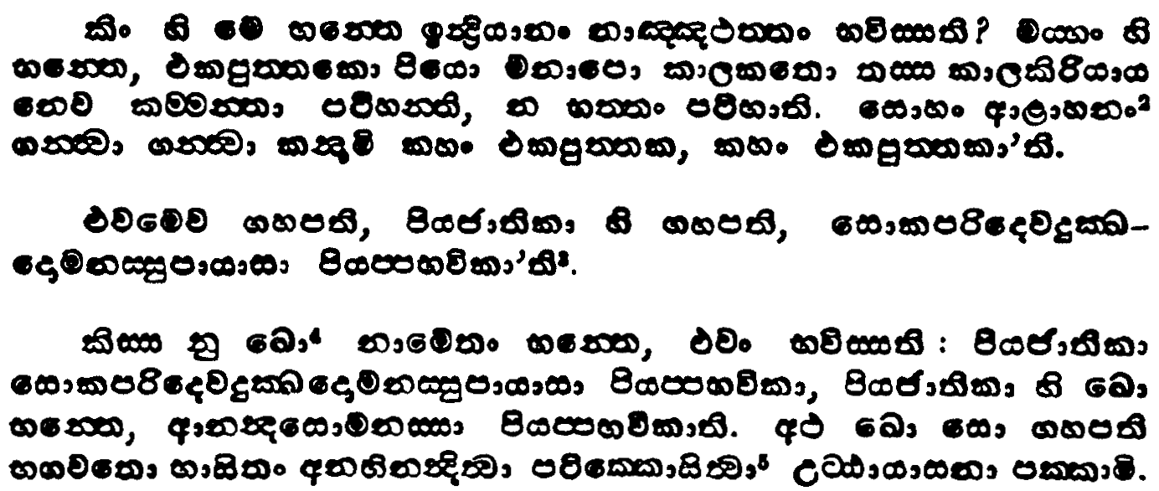
u.ks. 2
mshcd;sl iQ;%h
msgqj( 531

Slide 9
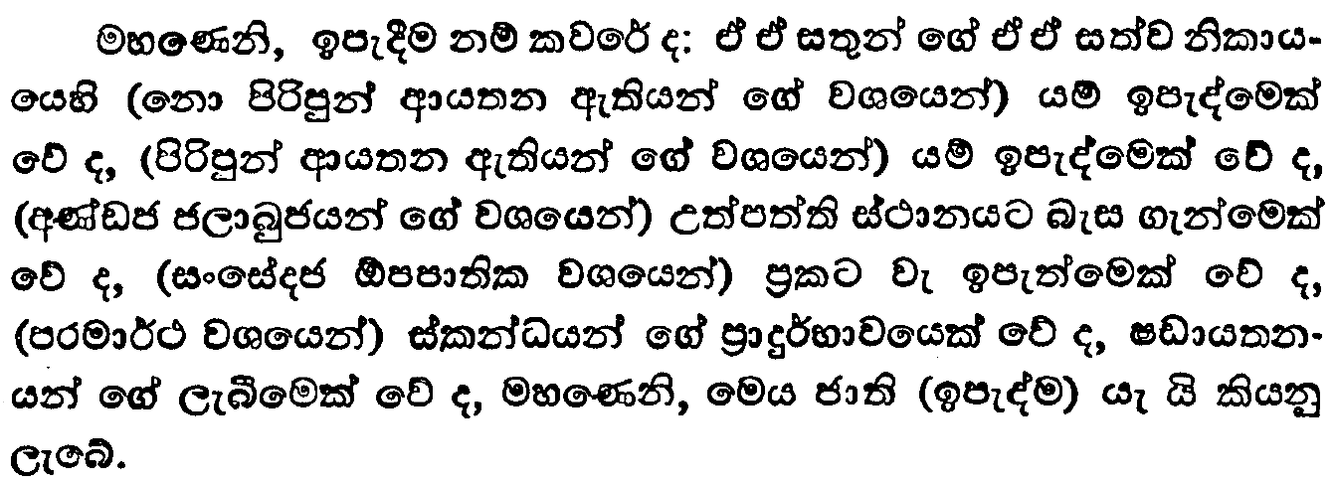
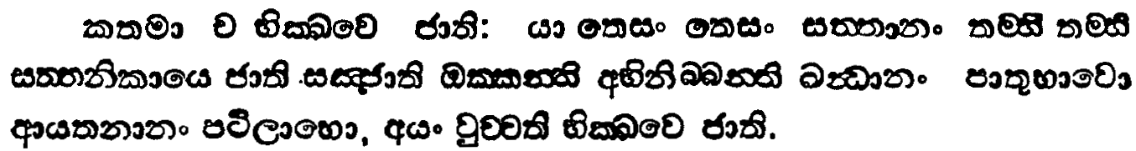
oS.ks. 2
uydi;smÜGdk iQ;%h
msgqj( 480/1

Slide 10
cd;s hkq Wm;o we;=¨
fN!;sl f,dalfha we;s ish,a, whs;s fõ'
i;r uyd N+; f,dalh = øjH / mqoa.,
cd;s yd máÉP ùfuka ms%h cd;s fyj;a
cd;sm‘ ÿl keue;s wdiaidoh yg .kS'
WmdodkialkaO f,dalh = jia;= / i;aj

Slide 11
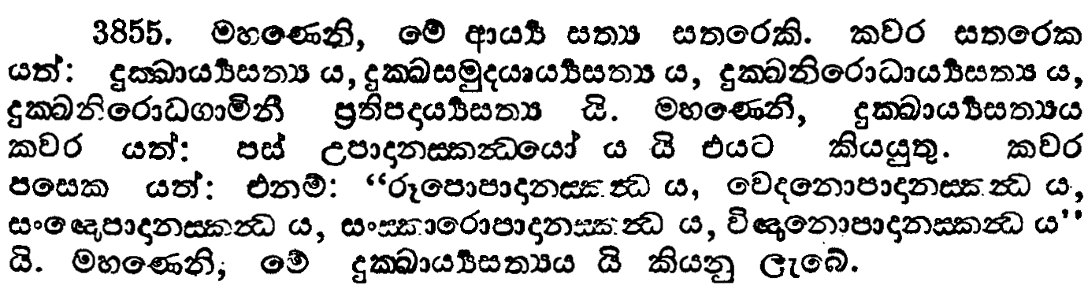
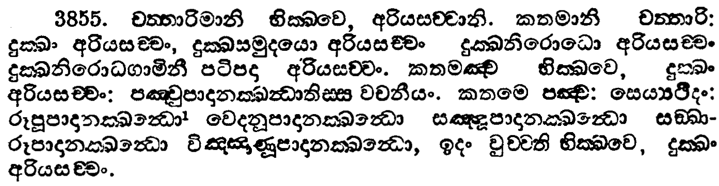
ix.ks. 5-2
LkaO iQ;%h
msgqj( 277/6

Slide 12
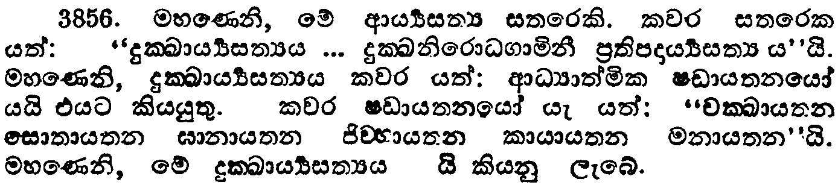
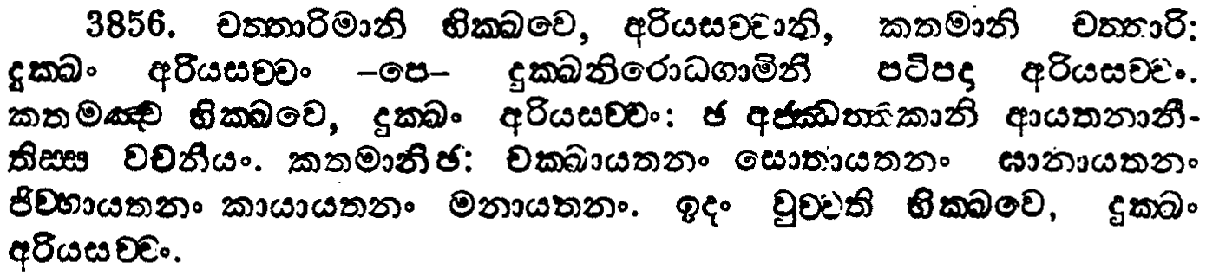
ix.ks. 5-2
wdh;k iQ;%h
msgqj( 279/8

Slide 13
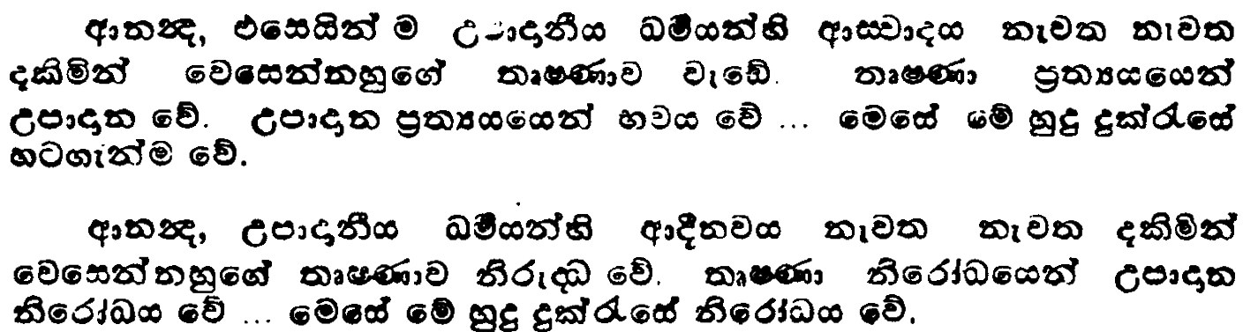
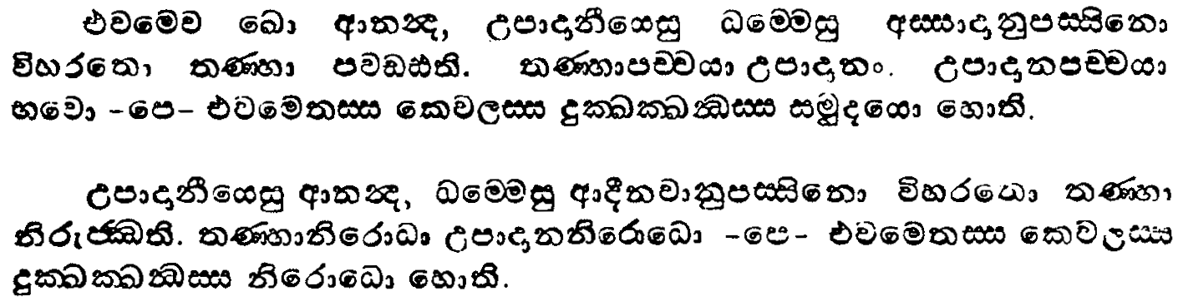
ix.ks. 5-2
ksodk [máÉpiuqmamdo] iQ;%h
msgqj( 145/4

Slide 14
wOHd;añl Ivdh;k hkq i;r uyd N+;hkaf.ka ieÿKq wei lk wdoS bkaøshkao ?

Slide 15
iksoiaikx
mshú weieg
fmfkk
wksoiaikx
mshú weieg
fkdfmfkk
imamá>x
hul .efgk
wmamá>x
hul fkd.efgk

Slide 16
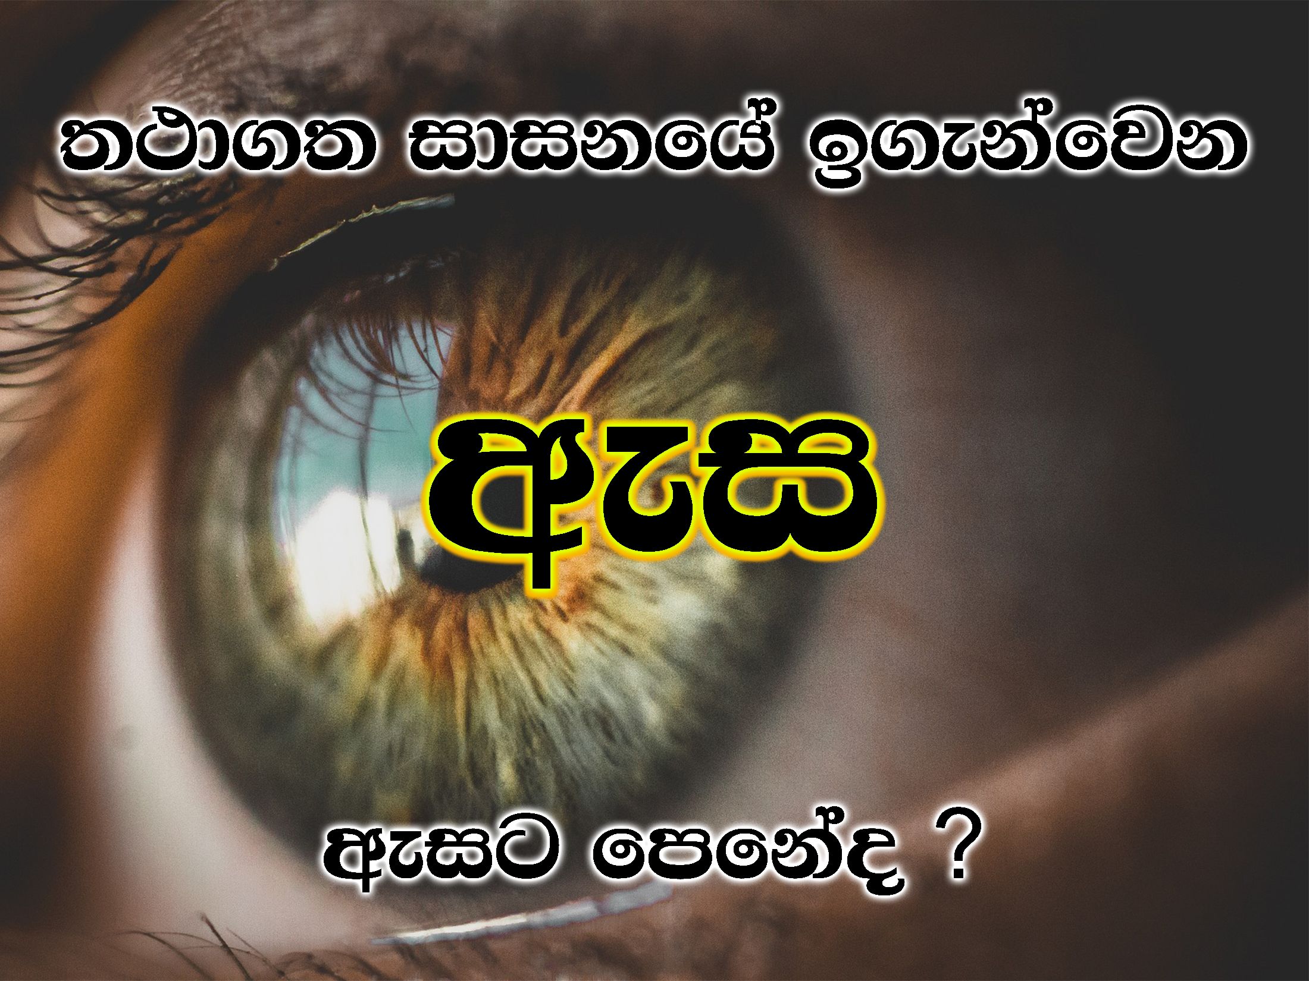

Slide 17
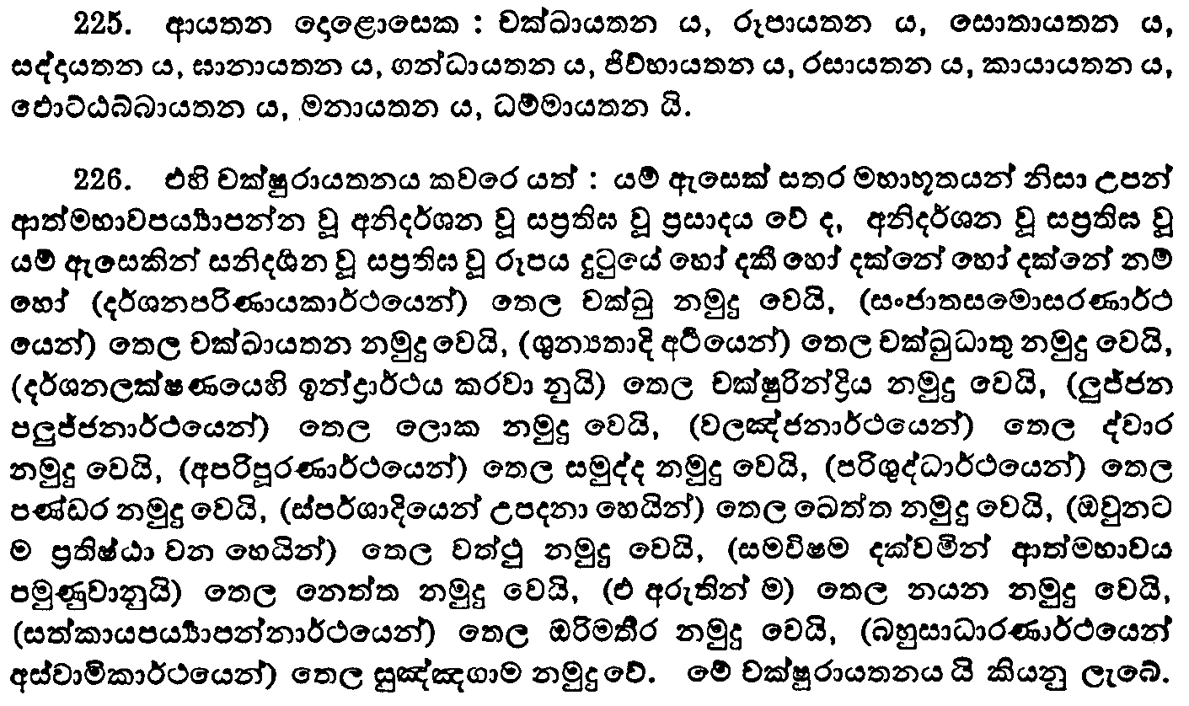
úN.m%. 1
wdh;k úNx.h
msgqj( 125

Slide 18
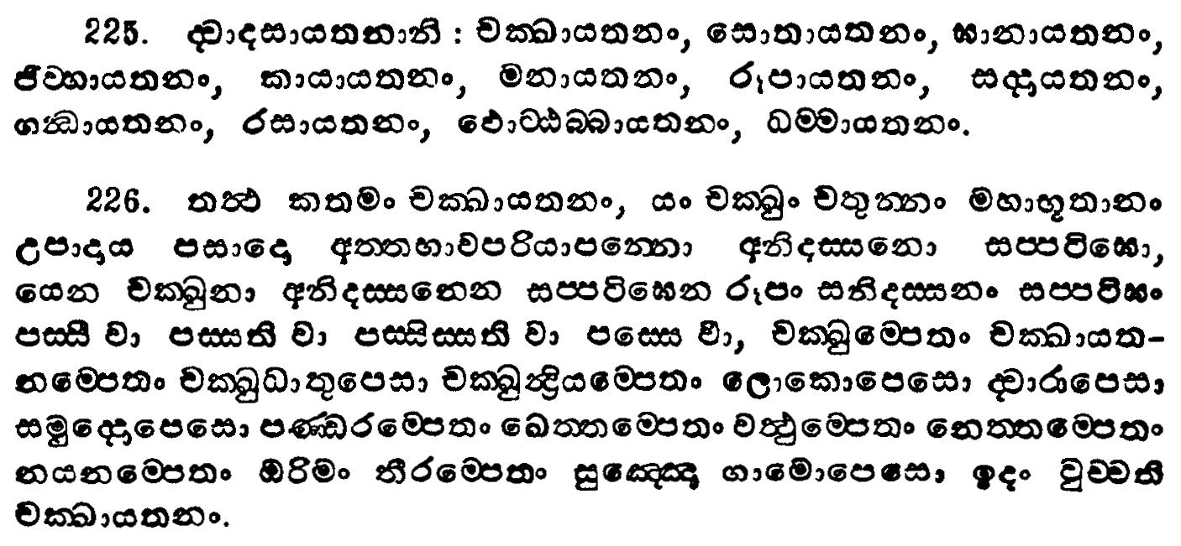
úN.m%. 1
wdh;k úNx.h
msgqj( 124

Slide 19
wNHka;r wdh;k | fmfkk iajNdjh | .efgk iajNdjh | ndysr wdh;k | fmfkk iajNdjh | .efgk iajNdjh
wei | wksoiaik | imamá> | rEm | iksoiaik | imamá>
lk |  |  | Yío
kdih |  |  | .kaO
osj |  |  | ri
lh |  |  | fmdÜGín
uk |  |  | Oïu

Slide 20
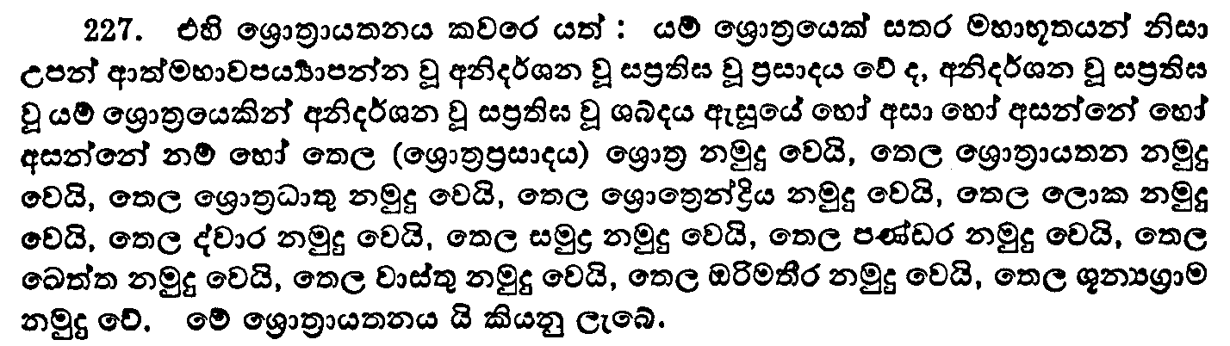
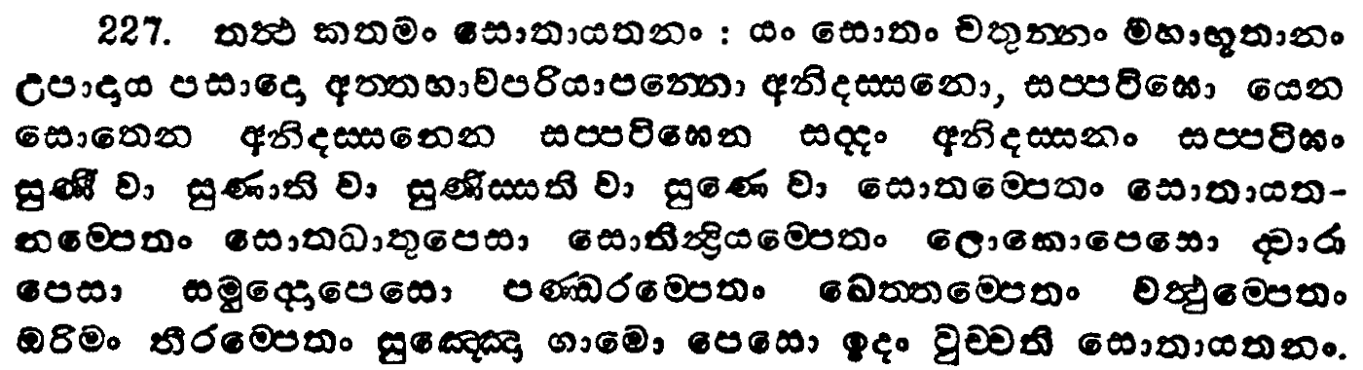
úN.m%. 1
wdh;k úNx.h
msgqj( 124/5

Slide 21
wNHka;r wdh;k | fmfkk iajNdjh | .efgk iajNdjh | ndysr wdh;k | fmfkk iajNdjh | .efgk iajNdjh
wei | wksoiaik | imamá> | rEm | iksoiaik | imamá>
lk | wksoiaik | imamá> | Yío | wksoiaik | imamá>
kdih |  |  | .kaO
osj |  |  | ri
lh |  |  | fmdÜGín
uk |  |  | Oïu

Slide 22
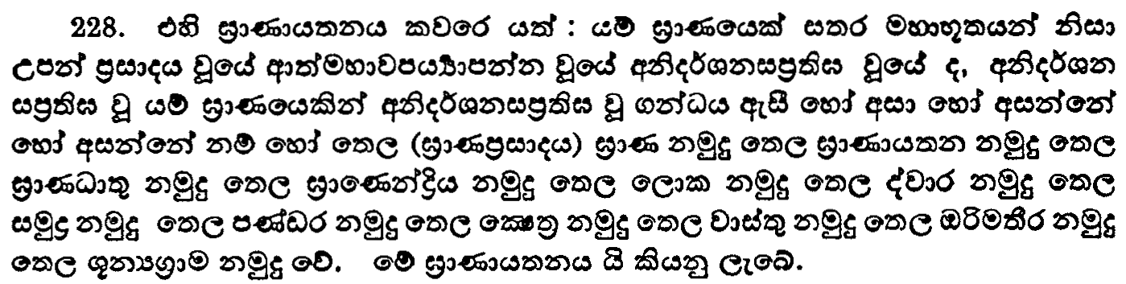
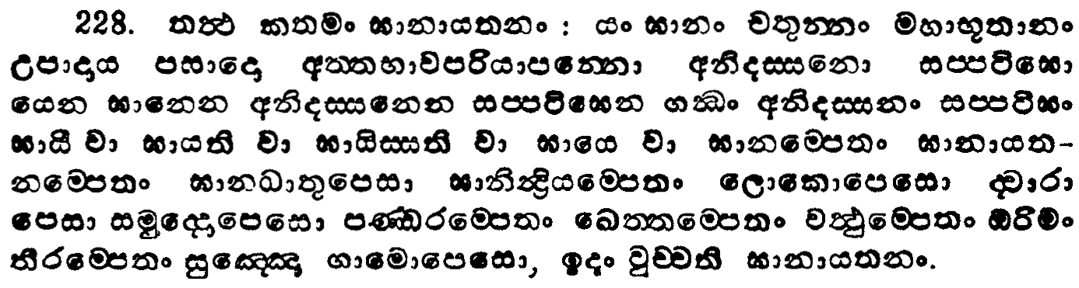
úN.m%. 1
wdh;k úNx.h
msgqj( 126/7

Slide 23
wNHka;r wdh;k | fmfkk iajNdjh | .efgk iajNdjh | ndysr wdh;k | fmfkk iajNdjh | .efgk iajNdjh
wei | wksoiaik | imamá> | rEm | iksoiaik | imamá>
lk | wksoiaik | imamá> | Yío | wksoiaik | imamá>
kdih | wksoiaik | imamá> | .kaO | wksoiaik | imamá>
osj |  |  | ri
lh |  |  | fmdÜGín
uk |  |  | Oïu

Slide 24
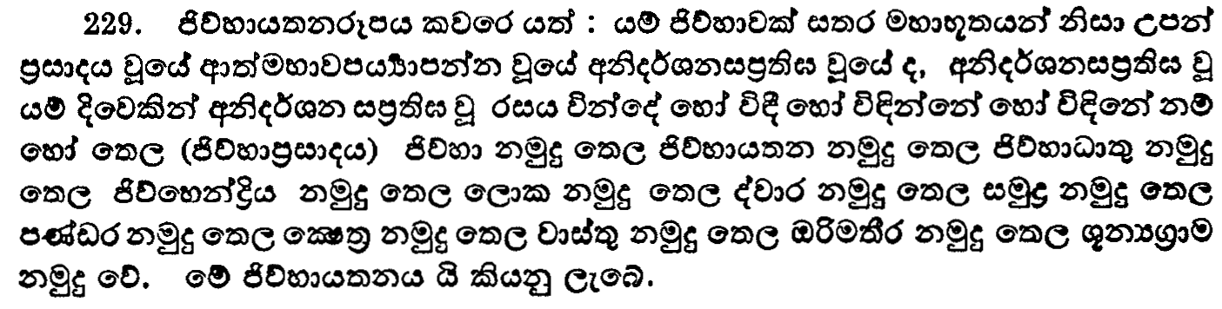
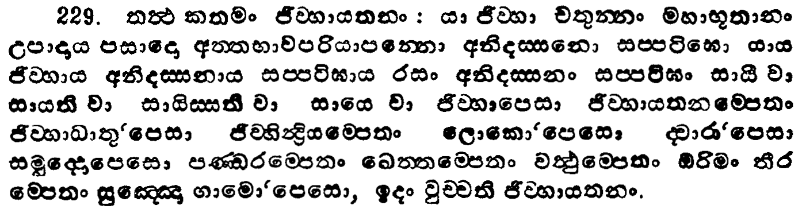
úN.m%. 1
wdh;k úNx.h
msgqj( 126/7

Slide 25
wNHka;r wdh;k | fmfkk iajNdjh | .efgk iajNdjh | ndysr wdh;k | fmfkk iajNdjh | .efgk iajNdjh
wei | wksoiaik | imamá> | rEm | iksoiaik | imamá>
lk | wksoiaik | imamá> | Yío | wksoiaik | imamá>
kdih | wksoiaik | imamá> | .kaO | wksoiaik | imamá>
osj | wksoiaik | imamá> | ri | wksoiaik | imamá>
lh |  |  | fmdÜGín
uk |  |  | Oïu

Slide 26
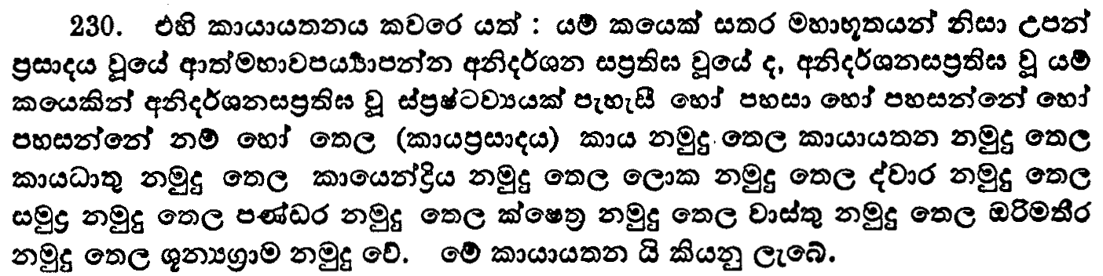
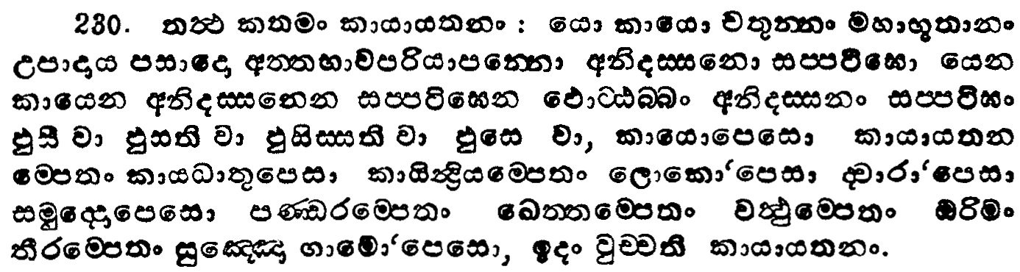
úN.m%. 1
wdh;k úNx.h
msgqj( 126/7

Slide 27
wNHka;r wdh;k | fmfkk iajNdjh | .efgk iajNdjh | ndysr wdh;k | fmfkk iajNdjh | .efgk iajNdjh
wei | wksoiaik | imamá> | rEm | iksoiaik | imamá>
lk | wksoiaik | imamá> | Yío | wksoiaik | imamá>
kdih | wksoiaik | imamá> | .kaO | wksoiaik | imamá>
osj | wksoiaik | imamá> | ri | wksoiaik | imamá>
lh | wksoiaik | imamá> | fmdÜGín | wksoiaik | imamá>
uk |  |  | Oïu

Slide 28
úN.m%. 1
wdh;k úNx.h
msgqj( 136/7

Slide 29
wNHka;r wdh;k | fmfkk iajNdjh | .efgk iajNdjh | ndysr wdh;k | fmfkk iajNdjh | .efgk iajNdjh
wei | wksoiaik | imamá> | rEm | iksoiaik | imamá>
lk | wksoiaik | imamá> | Yío | wksoiaik | imamá>
kdih | wksoiaik | imamá> | .kaO | wksoiaik | imamá>
osj | wksoiaik | imamá> | ri | wksoiaik | imamá>
lh | wksoiaik | imamá> | fmdÜGín | wksoiaik | imamá>
uk | wksoiaik | wmamá> | Oïu | wksoiaik | wmamá>

Slide 30
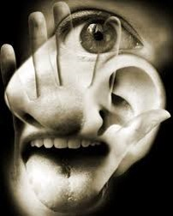
i;r uyd N+;hkaf.ka ieÿKq bkaøshka wh;a jkafka ndysr rEmdh;khgh

Slide 31
wOHd;añl Ivdh;k hkq i;r uyd N+;hkaf.ka ieÿKq f,dalh iuÕ máÉp ù wNHka;fha Wod lr.kakd ksfrdaO l, yels wdh;k yh fyj;a wdYajdo lhls

Slide 32
“uu” hkq wei, lk, kdih, osj, lh, iy uk hk bkaøshkaf.a wêfõ.S l%shdldß;ajfhka f.dvkÕd .kakd;
mxp WmdodkialkaOh
wNHka;r Ivdh;k
ÿlaL wd¾h i;H
f,dalh
fyj;a ksfrdaO l< yels wdYajdo lhhs

Slide 33

ksudj

